Slide 1
Desenvolvimento para Dispositivos Móveis
Prof. Christiano Lima Santos

Slide 2
Conteúdo do Curso
Estrutura do projeto de software
  Tecnologias envolvidas
ActionScript 3.0
Melhores práticas
Projeto-exemplo
Arquitetura inicial do DicText

Slide 3
Estrutura do projeto de software
Parte 01

Slide 4
Sumário
Diagrama
Tecnologias envolvidas

Slide 5
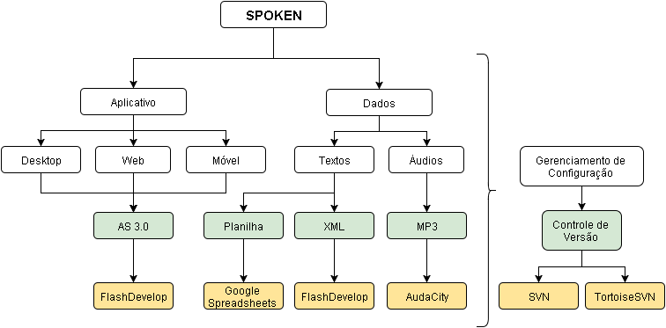
Diagrama

Slide 6
ActionScript 3.0
Linguagem de programação adotada nas plataformas Flash (para web) e Air (desktop ou dispositivos móveis);
Graças à liberação de um compilador gratuito (Flex SDK) pela Adobe e ao desenvolvimento de um ambiente gratuito (FlashDevelop), é possível desenvolver aplicativos por meio dessa linguagem sem o custo de licenciamento das ferramentas.

Slide 7
ActionScript 3.0
Para desenvolver em AS 3.0, é necessário:
  Para aplicativos em geral:
    FlashDevelop
    Flex/Air SDK.
  Para jogos:
    FlashDevelop;
    Flex/Air SDK;
    Starling;
    Feathers.

Slide 8
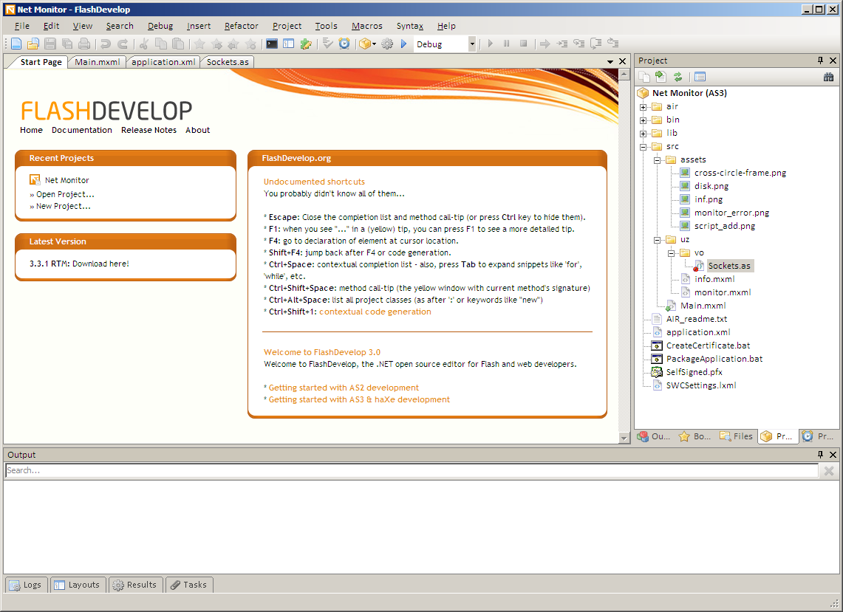
FlashDevelop

Slide 9
Planilha
Precisa explicar?

Slide 10
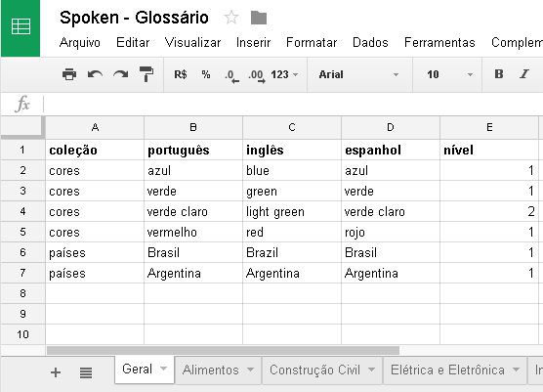
Google Spreadsheets

Slide 11
XML
Linguagem de Marcação Estendida (eXtended Markup Language);
Uso de tags e atributos para dar significado (semântica) à informação armazenada;
Pode ser utilizada na construção de uma base de dados flexível e acessível em qualquer linguagem de programação (que suporte leitura de arquivos textuais).

Slide 12
XML
<?xml version="1.0" encoding="ISO-8859-1" ?>
<colecoes>
<cores>
<pt>cores</pt>
<en>colors</en>
<es>colores</es>
<itens>
<azul>
<pt>azul</pt>
<en>blue</en>
<es>azul</es>
<nivel>1</nivel>
</azul>
<vermelho>
<pt>vermelho</pt>
<en>red</en>
<es>rojo</es>
<nivel>1</nivel>
</vermelho>
</itens>
</cores>
</colecoes>

Slide 13
XML
<?xml version="1.0" encoding="ISO-8859-1" ?>
<colecoes>
<cores pt=“cores” en=“colors” es=“colores”>
<azul pt=“azul” en=“blue” es=“azul” nivel=“1” />
<vermelho pt=“vermelho” en=“red” es=“rojo” nivel=“1” />
</cores>
</colecoes>

Slide 14
XML
Como são armazenados geralmente em arquivos-texto, qualquer editor de textos pode carregá-los e/ou editá-los;
  Até mesmo o FlashDevelop pode ser usado para tal finalidade.
Neste projeto, os arquivos XML contendo os glossários serão gerados automaticamente a partir de planilhas do Google Spreadsheets (por meio de ferramenta a ser definida).

Slide 15
MP3
MP3 (abreviação de “MPEG Layer 3”) é um formato de compressão de áudio digital que minimiza a perda de qualidade em músicas ou outros arquivos de áudio;
Muito utilizado em aplicativos que apresentam efeitos sonoros, músicas ou outros tipos de áudio, por reduzir o tamanho do arquivo de áudio sem prejudicar sua qualidade;
Neste projeto, será utilizado o aplicativo AudaCity para a criação, edição e exportação dos arquivos de áudio.

Slide 16
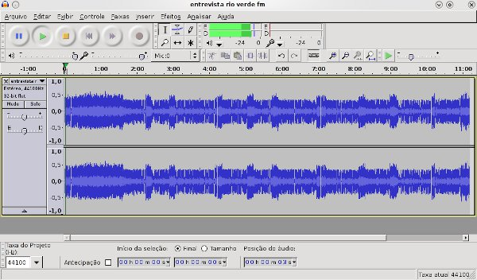
AudaCity

Slide 17
Controle de versão
Um sistema de controle de versão (ou versionamento), VCS (do inglês version control system) ou ainda SCM (do inglês source code management) na função prática da Ciência da Computação e da Engenharia de Software, é um software com a finalidade de gerenciar diferentes versões no desenvolvimento de um documento qualquer.

Slide 18
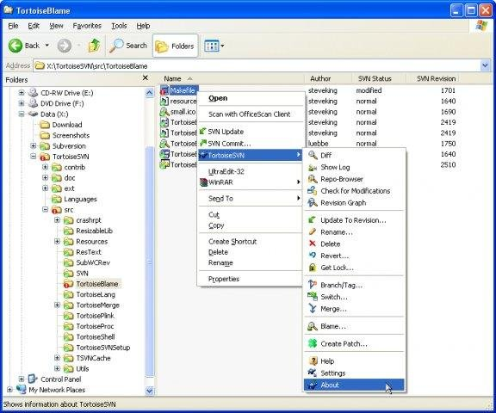
TortoiseSVN

Slide 19
TortoiseSVN
Comandos mais usados:
  Checkout – comando para configuração inicial (vínculo) de um diretório local a um diretório no servidor;
  Commit – comando para enviar as alterações de um arquivo ou pasta;
  Update – comando para receber todas as atualizações de um arquivo ou pasta;
  Revert – comando para reverter as alterações de um arquivo ou pasta localmente;
  Diff – comando para comparar dois arquivos-texto;
  Merge – comando para mesclar as alterações feitas localmente àquelas atualizadas no servidor.

Slide 20
TortoiseSVN
Procedimentos para configuração deste projeto:
  Acessar “C:\FlashDevelop\Projects”;
  Criar diretório “Spoken”;
  Clicar com botão direito sobre o diretório e escolher “SVN Checkout”;
  Informar a URL do repositório “http://svn.christianosantos.com/spoken”;
  Informar nome de usuário (primeiro nome em letras minúsculas) e senha (“spoken”).

Slide 21
TortoiseSVN
Rotina de trabalho:
  Ao começar, “SVN Update” sobre o diretório principal (“Spoken”);
    Aguardar terminar o update, não alterar arquivos durante o processo!
  Negociar entre os colegas quais arquivos estará atualizando;
  Ao terminar, “SVN Commit” dos arquivos alterados.
Resumindo: nunca comece seu trabalho sem um “update”, nunca encerre sem um “commit”!

Slide 22
TortoiseSVN
Como proceder em caso de conflito de arquivos:
  Faça uma cópia do arquivo em conflito;
  Reverta o arquivo original e realize um update nele;
  Compare (função “Diff”) o arquivo revertido atualizado e o seu arquivo alterado (cópia);
  Realize as mudanças ou correções necessárias sobre o arquivo e realize novo “commit”.

Slide 23
ActionScript 3.0
Parte 02

Slide 24
Sumário
Introdução
Características

Slide 25
Introdução
Linguagem de programação das plataformas Flash e Air;
Baseada no padrão ECMA-262 Script;
  Similar a C, C++, Java, JavaScript etc.
Orientada a objetos;
  Em FlashDevelop, toda a programação deve ser feita em classes!
AVM 2.0 (para AS 3.0) apresenta desempenho até dez vezes melhor que AVM 1.0;
  E AS 1.0 e AS 2.0 já se tornaram linguagens legadas!

Slide 26
Características
Alta integração e comunicação com outras linguagens:
  HTML, JavaScript, XML etc.
Pode trocar informações com páginas ASP, ASP.NET, JSP e PHP, webservices e sockets (XMLSockets);
Não se comunica diretamente com bancos de dados (plataforma Flash);
É uma linguagem case-sensitive.

Slide 27
Declaração de variáveis e constantes
Declaração de variáveis
  var <identificador>[:<Tipo>] [= <valor>];
  Exemplo: var count :int = 5;
Declaração de constantes
  const <IDENTIFICADOR>[:<Tipo>] [= <valor>];
  Exemplo: const PI:Number = 3.14;

Slide 28
Instruções condicionais
if..else
if (x > 20) {
trace(“Oi”);
} else {
trace(“Tchau”);
}
switch
switch (weekDay) {
case 0: trace(“Domingo”);
break;
case 6: trace(“Sábado”);
break;
default: trace(“Dia de trabalho”);
}

Slide 29
Instruções de repetição
for
for (var i:int = 0; i < 5; i++) {
trace(i);
}
for..in
for (var i:String in myObj) {
trace(i + “:” + myObj[i]);
}
while
var i:int = 0;
while (i < 5) {
trace(i);
i++;
}

Slide 30
Funções
Funções são blocos de código que executam uma determinada tarefa (podendo ou não retornar uma resposta a quem as invocou) e podem ser reutilizadas ao longo do programa;
Invocando uma função
var numQualquer:Number = Math.random();
Definindo uma função
function somar(a:Number, b:Number):Number {
return a + b;
}

Slide 31
Funções mais usadas
Globais
  trace
  parseFloat
  parseInt
Do pacote flash.utils
  getTimer
  setInterval
  clearInterval
  getDefinitionByName

Slide 32
Eventos
Em programação, um evento é algo que acontece (clicar um botão, arrastar a barra de rolagem etc.) disparando uma ação (invocando uma função);
Adicionando um event listener:
<objeto> . addEventListener( <evento> , <função> , false, 0 , true );
Removendo um event listener:
<objeto> . removeEventListener( <evento> , <função> );

Slide 33
Eventos
Exemplo:
btnPlay.addEventListener(MouseEvent.CLICK, startGame);
function startGame(evt:MouseEvent):void {
btnPlay.removeEventListener(MouseEvent.CLICK, startGame);
MovieClip(root).gotoAndStop(“inGame”);
}

Slide 34
Eventos mais usados
Event
  ENTER_FRAME
  COMPLETE
  ACTIVATE
  DEACTIVATE
ProgressEvent
  PROGRESS
MouseEvent
  MOUSE_DOWN
  MOUSE_UP
  MOUSE_OVER
  MOUSE_WHEEL
  CLICK
  DOUBLE_CLICK
KeyboardEvent
  KEY_DOWN
  KEY_UP

Slide 35
Classes
package {
import flash.display.MovieClip;
import flash.display.SimpleButton;
public class Main extends MovieClip {
public var btnExit :SimpleButton;
public function Main() {
//Construtor
inicializar();
}
public function inicializar():void {
//Método inicializar
}
}
}

Slide 36
Classes mais usadas
Top Level
  Array
  Math
  Number
  Object
  String
  XML
Do pacote flash.text
  TextField
  TextFormat
Do pacote flash.display
  DisplayObject
  Loader
  MovieClip
  SimpleButton
  Sprite
Do pacote flash.net
  URLLoader
  URLRequest
  URLRequestMethod
  URLVariables
Do pacote flash.events
  Event
  KeyboardEvent
  MouseEvent
  ProgressEvent
Do pacote flash.system
  Capabilities
  System
Do pacote flash.media
  Sound

Slide 37
Estrutura inicial da classe principal
package {
import flash.display.Sprite;
public class Main extends Sprite {
public function Main():void {
if (stage) init();
else addEventListener(Event.ADDED_TO_STAGE, init);
}
private function init(e:Event = null):void {
removeEventListener(Event.ADDED_TO_STAGE, init);
// entry point
}
}
}

Slide 38
Adicionando uma imagem
var background:Loader = new Loader();
background.load(new URLRequest("gfx/background.png"));
addChild( background );

Slide 39
Adicionando um botão
var upState : Loader = new Loader();
upState.load(new URLRequest("gfx/btnGlossary.png"));
var downState : Loader = new Loader();
downState.load(new URLRequest("gfx/btnGlossary.png"));
downState.x += 8;
downState.y += 3;
downState.scaleX = 0.9;
downState.scaleY = 0.9;
var btnGlossary:SimpleButton = new SimpleButton( upState, upState, downState, upState );
btnGlossary.x = 82;
btnGlossary.y = 322;
addChild( btnGlossary );

